Slide 1
INTRODUCCIÓN A LA TEORÍA DE GRAFOS SESION 5
Antonio Hervás Jorge 2015

Slide 2

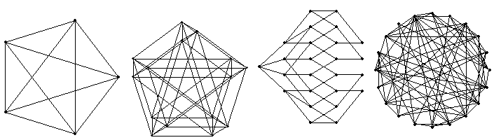
ÁRBOLES

Slide 3
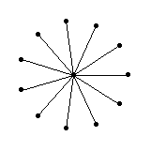
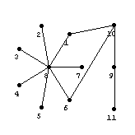
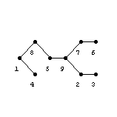
ARBOLES

Slide 4
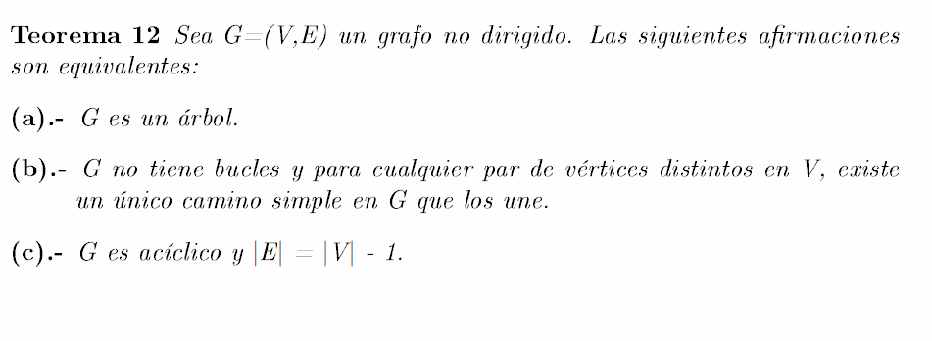
ARBOLES

Slide 5

ARBOLES

Slide 6
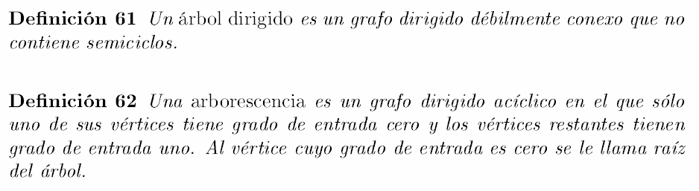
ARBOLES DIRIGIDOS

Slide 7
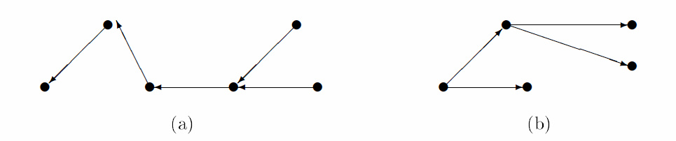
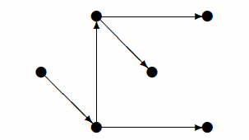
ARBOLES DIRIGIDOS

Slide 8
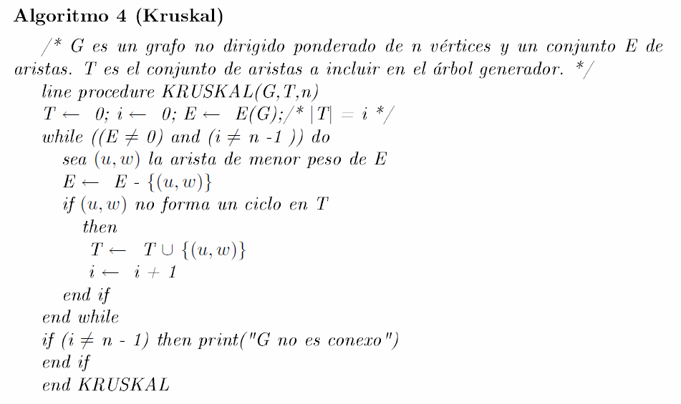
ARBOL GENERADOR DE MINIMO PESO

Slide 9
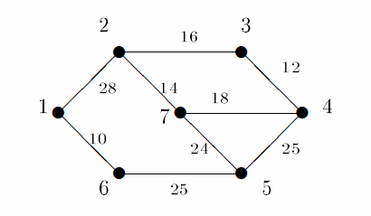
ARBOL GENERADOR DE MINIMO PESO

Slide 10
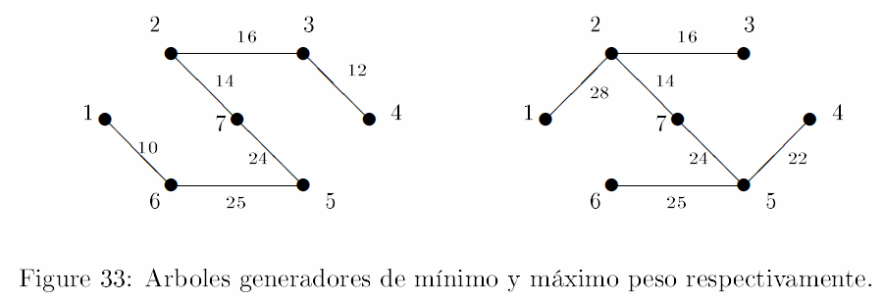
ARBOL GENERADOR DE MINIMO PESO

Slide 11
